Slide 1
Genetic algorithm
จัดทำโดย
1.
นางสาวอลิสษา แฉล้มในเมือง
2.
นายกมลภพ กวดสันเทียะ
3.
นายสงคราม พิริยะอนุพนธ์
*Genetic algorithm เป็นส่วนหนึ่งของวิชา Artificial Intelligence

Slide 2
Genetic algorithm
โจทย์ในการเขียนโปรแกรม
จงเขียนโปรแกรม ขั้นตอนวิธีเชิงพันธุกรรมหาค่าสูงสุดของฟังก์ชัน y = x² โดยกำหนดให้ x มีค่าอยู่ระหว่าง 0 ถึง 31?
กำหนดลักษณะการทำงานของขั้นตอนวิธีเชิงพันธุกรรม โดยกำหนด
ให้สร้างโครโมโซมอยู่ในรูปแบบไบนารีโครโมโซมขนาด 5 บิต โดยโครโมโซมของปัญหาจะมีค่าอยู่ระหว่าง 00000 ถึง 11111 ซึ่งเมื่อถอดรหัสและจะมีค่าอยู่ระหว่าง 0 ถึง 31
ฟังก์ชันเป้าหมายเป็น y = x²
ฟังก์ชันความเหมาะสมเป็น Y = x²
ขนาดของประชากร (Population Size: N) เป็น 10
สามารกำหนดอัตราการไขว้เปลี่ยน (Crossover Rate: P_{C}) ได้
สามารถกำหนดอัตราการเกิดการกลายพันธุ์ (Mutation Rate: P_{M}) ได้
และสามารถกำหนดให้สร้างประชากรโครโมโซมสูงสุดกี่รุ่นก็ได้ (Generations)

Slide 3


Genetic algorithm
Genetic Algorithm เป็นการรวมกันระหว่างคำว่า GeneticและAlgorithm
Genetic คือ วิชาพันธุศาสตร์ที่ว่าด้วยการศึกษากระบวนการถ่ายทอดลักษณะทางพันธุกรรมจากบรรพบุรุษสู่รุ่นลูกรุ่นหลานโดย โครโมโซมจะเป็นตัวแทนในการถ่ายทอด
Algorithm คือ วิธีคิดหรือชุดคำสั่งที่มีการเรียงลำดับขั้นตอนด้วยกระบวนการทางคณิตศาสตร์ เพื่อแก้ปัญหา และปัญหามีหลายแบบจึงทำให้มีวิธีการแก้ปัญหาที่เหมาะกับแต่ละแบบ

Slide 4

Genetic algorithm
Genetic Algorithm สองคำนี้ได้มารวมกันจึงเป็นวิธีการค้นหาและแก้ปัญหาเพื่อได้สิ่งที่เหมาะสมที่สุด Optimum points โดยพัฒนาและจำลองมาจากกระบวนการทางพันธุกรรม คือ ทฤษฏีการอยู่รอดของสิ่งมีชีวิต
Genetic Algorithm เป็นทางเลือกที่ใช้แก้ปัญหาที่ดีเพราะวิธีการใช้แก้ปัญหาเป็นวิธีการแบบสุ่มและช่วยแก้ปัญหาที่มีขนาดใหญ่และซับซ้อนได้เนื่องจากมีคุณสมบัติการเรียนแบบการถ่ายทอดทางพันธุกรรมตามธรรมชาติ ซึ่งจะนำค่าที่เหมาะสมที่สุดจากประชากรรุ่นก่อนมาใช้ในการพิจารณาในการหาคำตอบของประชาชนรุ่นถัดมา ซึ่งจะนำถ่ายทอดลักษณะทางพันธุกรรมจาก
บรรพบุรุษไปสู่รุ่นลูกหลานโดยใช้ค่า Fitness Function ที่สอดคล้องกับ Objective Function ในการพิจารณาหาคำตอบโดยมีการพิจารณาว่า โครโมโซมใดควรที่จะนำมาสืบสายพันธุ์ หรือไม่ควรนำมาสืบสาย จะทำให้สามารถหาคำตอบที่มีค่าสูงสุดหรือต่ำสุดที่สมบูรณ์ได้

Slide 5
Genetic algorithm
ขั้นตอนการทำงาน Genetic Algorithm
ขั้นตอนการทำงานค้นหาคำตอบของ Genetic Algorithm อย่างง่าย มีดังนี้
เริ่มทำการค้นหา ปัญหาที่เกิดขึ้น
ถ้ายังไม่พบคำตอบ แต่ครบจำนวนรอบที่ได้กำหนดไว้ ก็จะหยุดทำการค้นหา
ทำการค้นหาจนพบเป้าหมายหรือคำตอบที่ต้องการ ก็จะหยุดทำการค้นหา
พบว่าคำตอบที่ได้เริ่มลู่เข้าสู่คำตอบที่เป็นคำตอบที่ดีที่สุด เช่น คำตอบที่ได้จากประชากรแต่ละรุ่นไม่มีการเปลี่ยนแปลงหรือคงที่เป็นจำนวนที่ติดต่อกันถึงร้อยละ 95

Slide 6
Genetic algorithm
รายละเอียดของการทำงานในแต่ละขั้นมีดังต่อไปนี้
สมการค่าใช้จ่ายที่ใช้ในจีนเนติก อัลกอริทึม Selection Variable and Cost Function กำหนดว่าในโจทย์ที่ต้องการ Optimize นั้นมีปัจจัยอะไรที่มีผลต่อค่าใช้จ่ายล้างและทำการสร้างฟังก์ชันสำหรับคำนวณค่าค่าใช้จ่ายขึ้นมาเพื่อใช้ในขั้นต่อไป
การกำหนดค่าตัวแปร
Selection Variable and Cost Function

Slide 7
Genetic algorithm
รายละเอียดของการทำงานในแต่ละขั้นมีดังต่อไปนี้
ทำการสร้างประชากรชุดแรก เท่ากับจำนวนประชากรสูงสุดที่กำหนดไว้ ซึ่งอาจสร้างขึ้นมาโดยการสุ่ม หรือกำหนดขึ้นเอง
2.สร้างประชากรต้นกำเนิด Generate Initial Population

Slide 8
Genetic algorithm
รายละเอียดของการทำงานในแต่ละขั้นมีดังต่อไปนี้
เป็นการคัดเลือกโครโมโซม ที่มีค่าใช้จ่ายมากที่สุดออกตามอัตราส่วนที่กำหนดไว้ ทำให้เหลือโครโมโซม อยู่จำนวนหนึ่งสำหรับทำการเลือกคู่ Mating
3.การคัดเลือกทางธรรมชาติ Natural Selection

Slide 9
Genetic algorithm
รายละเอียดของการทำงานในแต่ละขั้นมีดังต่อไปนี้
ทำการจับคู่โครโมโซมที่เหลือเพื่อทำการเลือกคู่ Mating โดยใช้วิธีการจับคู่ที่กำหนดขึ้น ซึ่งวิธีการเลือกคู่โครโมโซมขึ้นมา ทำการเลือกคู่ mating มีหลายวิธี ดังต่อไปนี้
จับคู่โครโมโซม ที่อยู่ติดกันจากบนลงล่าง
จับคู่โดยการสุ่ม โดยความน่าจะเป็นที่โครโมโซม แต่ละตัวจะถูกสุ่มขึ้นมานั้นมีเท่ากัน
จับคู่โดยการสุ่มแบบถ่วงน้ำหนัก วิธีนี้ความน่าจะเป็นที่โครโมโซม แต่ละตัวจะถูกสุ่มขึ้นมา
นั้นมีไม่เท่ากัน
4.การเลือกสรร Selection

Slide 10
Genetic algorithm
รายละเอียดของการทำงานในแต่ละขั้นมีดังต่อไปนี้
5.การจับคู่ Mating
เป็นการนำโครโมโซมคู่ที่ได้เลือกไว้จากขั้น Selectionมาสร้างเป็นโครโมโซม ใหม่โดยการทำ Crossover ระหว่างโครโมโซม ทั้งสองซึ่งวิธีการในการทำ Crossover มีหลายวิธีดังต่อไปนี้
1. Single Crossover ทำการสุ่มตำแหน่ง crossover ขึ้นมาหนึ่งตำแหน่ง แล้วทำการแลกเปลี่ยนยีน ที่อยู่ต่อจากตำแหน่ง Crossover ที่อยู่ติดต่อจากตำแหน่ง Crossover เพื่อสร้างเป็นโครโมโซมใหม่ขึ้นมา 2 โครโมโซม
2. Multipoint crossover ทำการสุ่มตำแหน่ง Crossover ขึ้นมาจำนวนหนึ่งเรียงลำดับจากน้อยไปหามาก แล้วทำการแลกเปลี่ยนยีน ที่อยู่ระหว่างตำแหน่ง Crossover ที่อยู่ติดกันเพื่อสร้างเป็นโครโมโซมใหม่ขึ้นมา 2 โครโมโซม

Slide 11
Genetic algorithm
รายละเอียดของการทำงานในแต่ละขั้นมีดังต่อไปนี้
5.การจับคู่ Mating [ต่อ]
3. Uniform crossover mask ซึ่งเป็น bit string ซึ่งมีความยาวเท่ากับโครโมโซมขึ้นมา โดยที่ค่าของแต่ละบิต Bit ได้มาจากการสุ่ม ซึ่งค่าของแต่ละละบิต Bit นี้จะเป็นการกำหนดว่าโครโมโซมที่สร้างขึ้นใหม่นั้น จะนำค่าของแต่ละยีนมาจากโครโมโซมตัวใด จากโครโมโซม คู่ที่เลือกมาจากขั้น Selection และสร้างอีกโครโมโซมหนึ่งในลักษณะเดียวกันโดยใช้ Inverse ของ Crossover mask ที่ใช้ข้างต้น
4. Intermediate crossover ใช้สำหรับโครโมโซมที่เป็นแบบ real value string โดยที่ค่าของแต่ละยีนในโครโมโซมใหม่จะคำนวณจาก โดยเป็น Factor ที่ถูกสุ่มมาจากช่วงที่กำหนดขึ้นช่วงหนึ่ง ซึ่งจะทำการสุ่มใหม่ทุกครั้งที่เปลี่ยนคู่โครโมโซมและ P1, P2 เป็นโครโมโซมจากขั้น Selection
5. Line crossover มีลักษณะคล้ายกับ Intermediate crossover แต่ค่า ที่ใช้จะ คงที่ตลอด

Slide 12
Genetic algorithm
รายละเอียดของการทำงานในแต่ละขั้นมีดังต่อไปนี้
ทำการเปลี่ยนแปลงยีนโดยการสุ่มตำแหน่งของยีนที่จะเปลี่ยนแปลงขึ้นมาตามอัตราส่วนการเกิด Mutation ที่กำหนดไว้โดยการเปลี่ยนแปลงคือการเปลี่ยนค่าของ Bit จาก 0 เป็น 1 หรือ จาก 1 เป็น 0 ในกรณีที่เป็นแบบ Bit string โดยจะยกเว้นไม่ให้เกิดการเปลี่ยนแปลงกับโครโมโซมที่มีค่าใช้จ่ายน้อยที่สุดในขณะนั้น และจะไม่มีการ Mutation ในการทำงานรอบสุดท้าย
6.การกลายพันธุ์ Mutation

Slide 13
Genetic algorithm
รายละเอียดของการทำงานในแต่ละขั้นมีดังต่อไปนี้
จีนเนติก อัลกอริทึม จะทำงานแบบ Iterative นับประชากรในแต่ละ Iteration เป็น Generation ซึ่งจะหยุดทำงานเมื่อคำตอบที่ได้มีค่าใช้จ่ายในระดับที่ต้องการ, ค่าใช้จ่ายที่ต่ำที่สุดในแต่ละรุ่น Generation มีค่าเท่ากัน หรือทำงานครบตามจำนวนรอบที่กำหนดไว้
7.ผลที่ได้เป็นไปตามเกณฑ์หรือไม่ ?

Slide 14
Genetic algorithm
รายละเอียดของการทำงานในแต่ละขั้นมีดังต่อไปนี้
เลือกโครโมโซม ที่มีค่าใช้จ่ายน้อยที่สุดเป็นคำตอบของปัญหา
8.จบการทำงาน

Slide 15
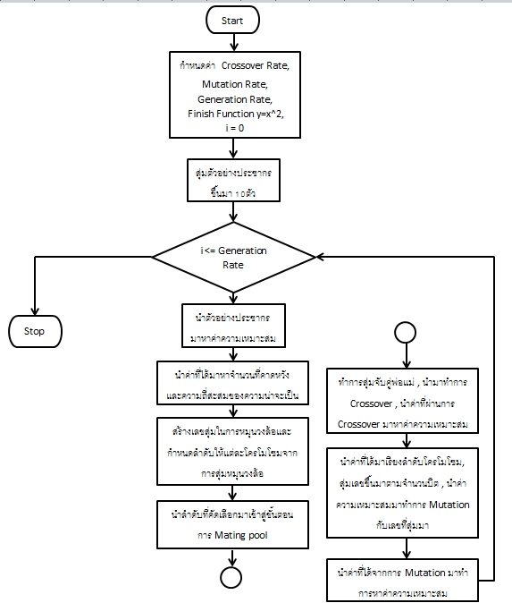

Genetic algorithm
มีขั้นตอนการทำงาน ดังรูป

Slide 16
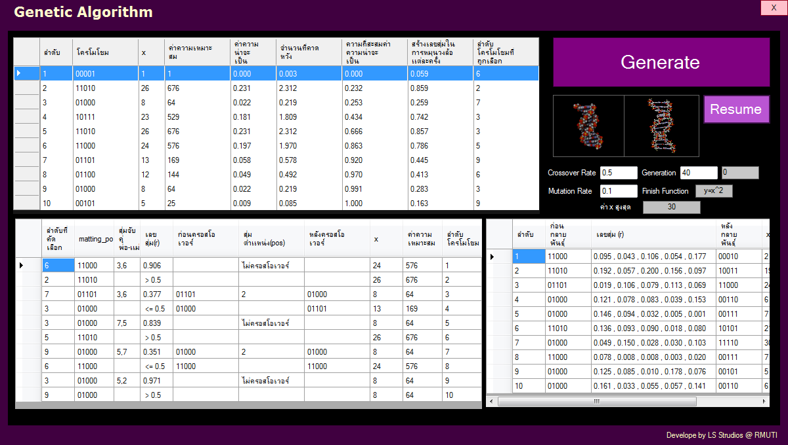
Genetic algorithm
ผลการ Run program

Slide 17
ทางผู้จัดทำ
ขอจบการนำเสนอเพียงเท่านี้

